Slide 1

Estrutura de Ordenação por Inserção
Trabalho feito por: Gustavo Henrique dos Santos
Gabriel Henrique dos Santos
Eduardo Silva Sinico
Uni Einstein ∙ Estrutura de Dados ∙ 2ª Avaliação Formativa

Slide 2

O que será apresentado?
Apresentação Teórica do Método;
Demonstração da Implementação;
Análise de Complexidade, Comparação e Uso (Desempenho/Eficiência);
Exercício Prático para Aprendizado.
Uni Einstein ∙ Estrutura de Dados ∙ 2ª Avaliação Formativa

Slide 3
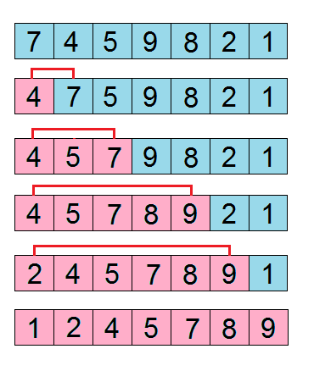
Apresentação Teórica do Método
O que é Insertion Sort?
O Insertion Sort (Ordenação por Inserção) é um algoritmo simples e intuitivo, inspirado na forma como organizamos cartas na mão. Esse nome foi escolhido porque o princípio do algoritmo é inserir elementos na posição correta dentro de uma parte já ordenada.
A ideia é pegar um elemento por vez e inserir na posição correta dentro da parte do vetor que já está ordenado.
Em outras palavras:
O algoritmo percorre o vetor, separando-o em duas partes: uma parte ordenada (à esquerda) e uma desordenada (à direita).
A cada passo, ele remove um elemento da parte desordenada e o insere na posição correta na parte ordenada.
Uni Einstein ∙ Estrutura de Dados ∙ 2ª Avaliação Formativa

Slide 4
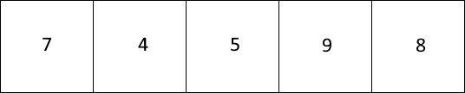
Apresentação Teórica do Método
Funcionamento (Resumo):
Índice 1
1. Começa do segundo elemento (índice 1).
2. Compara o elemento atual com os anteriores.
3. Move os elementos maiores uma posição à frente.
4. Insere o elemento atual na posição correta.
5. Repete até o final do vetor.
Uni Einstein ∙ Estrutura de Dados ∙ 2ª Avaliação Formativa

Slide 5
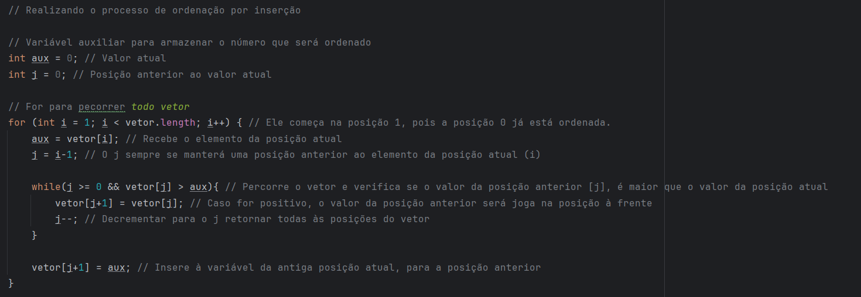
Demonstração da implementação (código)
Visão Geral:
Uni Einstein ∙ Estrutura de Dados ∙ 2ª Avaliação Formativa

Slide 6
Demonstração da implementação (código)
Explicação Passo a Passo:
Declaração das variáveis: aux guarda temporariamente o número a ser inserido na posição correta, e j controla o índice anterior ao elemento atual.
int aux = 0; int j = 0;
Laço principal (for): Percorre o vetor a partir da posição 1 (pois a posição 0 já está "ordenada").
for (int i = 1; i < vetor.length; i++) { ... }
Armazenamento do valor atual: aux = vetor[i] guarda o valor que será comparado e inserido na parte ordenada do vetor.
aux = vetor[i];
j = i - 1; // Está se referindo à posição anterior do elemento atual
Uni Einstein ∙ Estrutura de Dados ∙ 2ª Avaliação Formativa

Slide 7
Demonstração da implementação (código)
Explicação Passo a Passo:
Busca da posição correta (while): Enquanto houver elementos maiores que aux à esquerda, eles são deslocados uma posição à frente. Em relação à variável j, ele descolará toda vez uma posição anterior, ou seja, quando ela chegar na posição -1, significa que ele chegou ao início do vetor.
while (j >= 0 && vetor[j] > aux) { ... }
Deslocar o valor anterior na posição correta: Se o valor da posição anterior for maior que à posição atual, ele deslocará esse mesmo valor para o próximo índice.
vetor[j+1] = vetor[j];
j--; // Retorna o índice anterior do vetor, até chegar na posição -1 ou no valor que for menor que o valor atual
Inserção do valor: Quando o local correto é encontrado, aux é colocado na posição j + 1 (posição atual), mantendo a ordem crescente.
vetor[j+1] = aux;
Uni Einstein ∙ Estrutura de Dados ∙ 2ª Avaliação Formativa

Slide 8
Demonstração da implementação (código)
Uni Einstein ∙ Estrutura de Dados ∙ 2ª Avaliação Formativa

Slide 9
Análise de Complexidade, Comparação e Uso
Uni Einstein ∙ Estrutura de Dados ∙ 2ª Avaliação Formativa

Slide 10
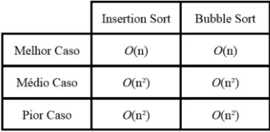
Análise de Complexidade, Comparação e Uso
Insertion Sort é mais eficiente que o Bubble Sort na maioria dos casos, especialmente quando os dados estão quase ordenados.
Ambos têm complexidade quadrática (O(n²)), mas o Insertion Sort faz menos trocas, o que o torna geralmente mais rápido.
Ambos são estáveis e in-place, ou seja, não precisam de memória extra significativa.
Uni Einstein ∙ Estrutura de Dados ∙ 2ª Avaliação Formativa

Slide 11
Exercício Prático para Aprendizado
Uni Einstein ∙ Estrutura de Dados ∙ 2ª Avaliação Formativa

Slide 12
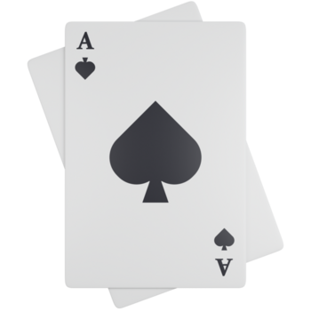
Conclusão
Por que entender Insertion Sort?
Simplicidade e didática: ótimo para aprendizagem inicial de ordenação;
Uso prático: ideal para listas pequenas e quase ordenadas;
Características chave: in-place (O(1) espaço), estável, complexidade O(n²) no geral;
Comparação: geralmente superior ao Bubble Sort em prática, mas ineficiente para grandes entradas;
Recomendação: usar Insertion Sort em ensino, e como sub-rotina (por exemplo, em QuickSort híbrido para subarrays pequenos);
Uni Einstein ∙ Estrutura de Dados ∙ 2ª Avaliação Formativa

